Slide 1
BÀI 4 XÁC SUẤT CỦA BIẾN CỐ NGẪU NHIÊN TRONG MỘT SỐ TRÒ CHƠI ĐƠN GIẢN (Tiết 1)

Slide 2
01
HOẠT ĐỘNG MỞ ĐẦU

Slide 3
Trò chơi “Tung đồng xu”
Luật chơi (dành cho 2 đội mỗi đội 2 HS 1hs làm trọng tài)
Mỗi đội có 1 HS cầm đồng xu tung vào khay, 1 HS còn lại đứng một chân nhảy lò cò trong ô gạch ( hoặc vạch kẻ).
Có 4 ô gạch trên bục giảng, 1 HS của mỗi đội lần lượt tung đồng xu, nếu ra mặt ngửa thì bạn của đội mình được nhảy một bước (hoặc 1 ô gạch), mặt sấp thì đứng yên.
HS nào nhảy được hết 4 ô gạch đến đích trước là người chiến thắng.

Slide 4
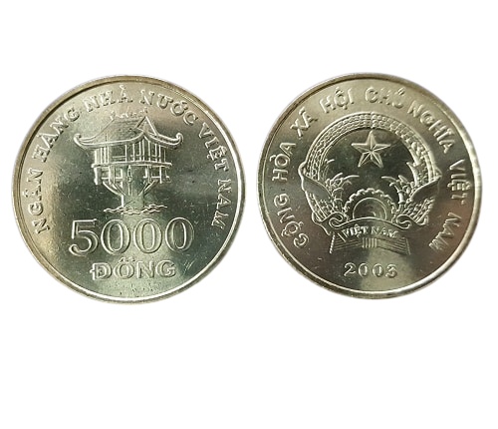
Trò chơi “Tung đồng xu”
Ta quy ước: Mặt xuất hiện số tiền là mặt sấp, kí hiệu là S; mặt xuất hiệu quốc huy là mặt ngửa, kí hiệu là N.
Mặt sấp
Mặt ngửa

Slide 5
Trò chơi “Tung đồng xu”
 | Lần 1 | Lần 2 | Lần 3 | Lần 4
Bạn A
Bạn B

Slide 6
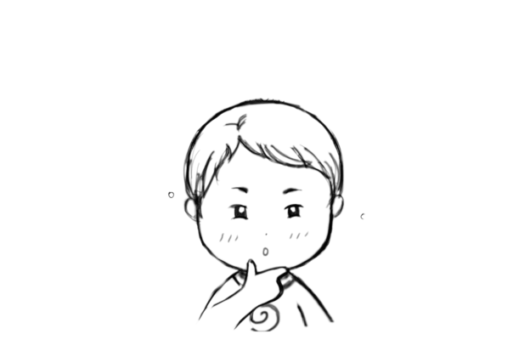
Trò chơi “Tung đồng xu”
Khi ta tung đồng xu 1 lần, thì có 2 khả năng có thể xảy ra đó là sấp hoặc ngửa. Vậy làm thế nào để tính được xác xuất ngẫu nhiên của biến cố “Mặt xuất hiện của đồng xu là mặt ngửa (N)”?

Slide 7
BÀI 4 XÁC SUẤT CỦA BIẾN CỐ NGẪU NHIÊN TRONG MỘT SỐ TRÒ CHƠI ĐƠN GIẢN

Slide 8
Hoạt động Hình thành kiến thức
02

Slide 9

1. Xác suất của biến cố trong trò chơi tung đồng xu
Hoạt động 1: Tung đồng xu 1 lần
a) Viết tập hợp A các kết quả có thể xảy ra đối với mặt xuất hiện của đồng xu.
b) Viết tập hợp gồm các kết quả có thể xảy ra đối với biến cố B: “Mặt xuất hiện của đồng xu là mặt N”. Mỗi phần tử của tập hợp đó gọi là một kết quả thuận lợi cho biến cố B.
c) Tìm tỉ số của số các kết quả thuận lợi cho biến cố B và số phần tử của tập hợp A.
Mặt sấp - S
Mặt ngửa - N

Slide 10
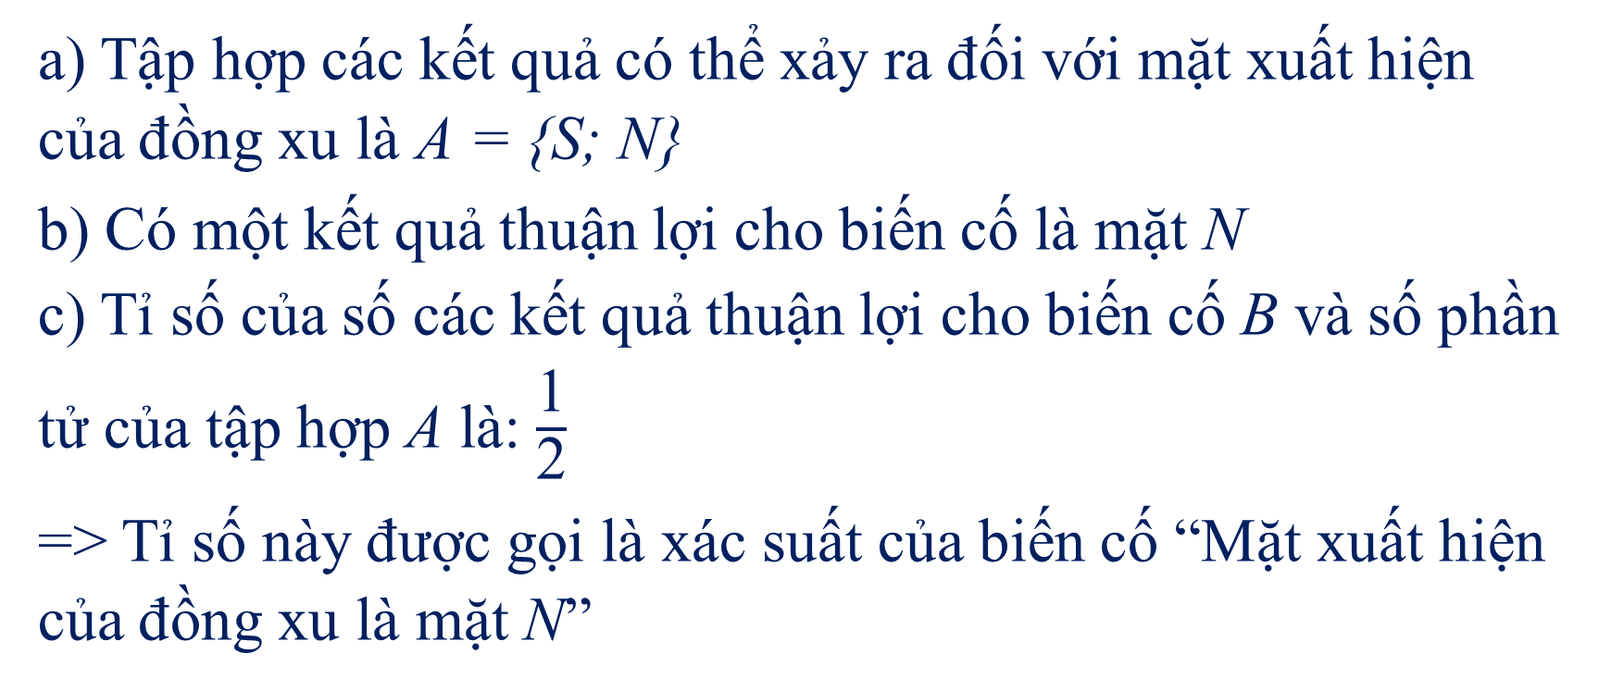
1. Xác suất của biến cố trong trò chơi tung đồng xu
Hoạt động 1: Tung đồng xu 1 lần
a) Tập hợp các kết quả có thể xảy ra đối với mặt xuất hiện của đồng xu là $\text{A}\text{ = \{}\text{S}\text{; }\text{N}\text{\}}$
b) Có một kết quả thuận lợi cho biến cố là mặt $\text{N}$
c) Tỉ số của số các kết quả thuận lợi cho biến cố B và số phần tử của tập hợp A là: $\frac{\text{1}}{\text{2}}$
=> Tỉ số này được gọi là xác suất của biến cố “Mặt xuất hiện của đồng xu là mặt N”

Slide 11

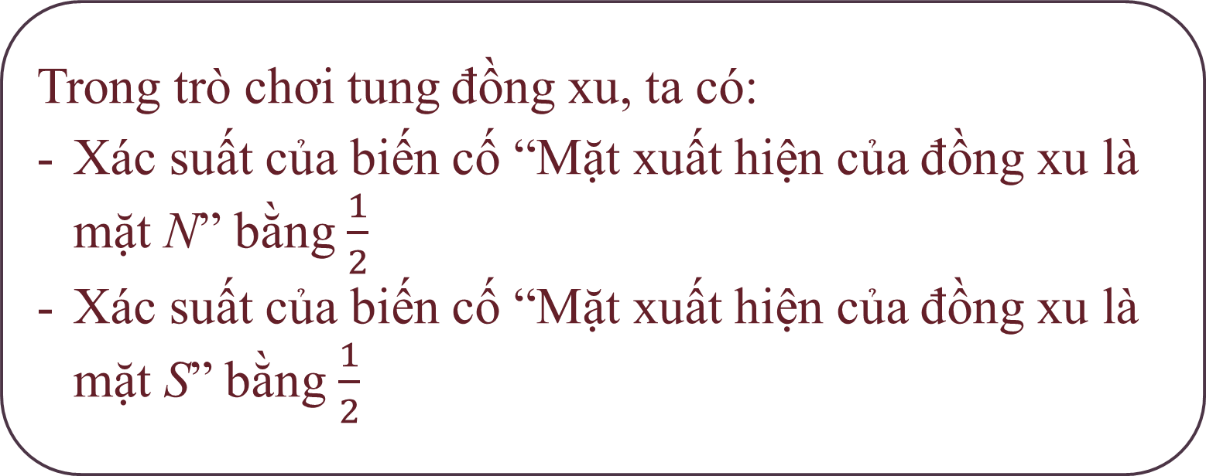
1. Xác suất của biến cố trong trò chơi tung đồng xu
Trong trò chơi tung đồng xu, ta có:
Xác suất của biến cố “Mặt xuất hiện của đồng xu là mặt N” bằng $\frac{1}{2}$
Xác suất của biến cố “Mặt xuất hiện của đồng xu là mặt S” bằng $\frac{1}{2}$

Slide 12

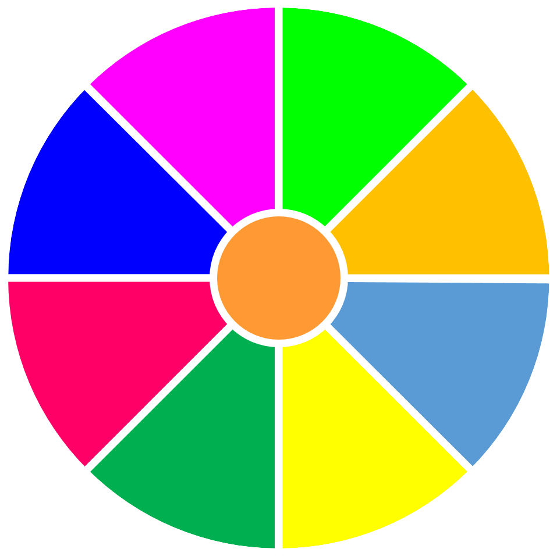
2. Xác suất của biến cố trong trò chơi vòng quay số
Hoạt động 2: (nhóm 4) Quay đĩa tròn một lần.
a) Viết tập hợp C gồm các kết quả có thể xảy ra đối với số ghi ở hình quạt mà mũi tên chỉ vào khi đĩa dừng lại.
b) Viết tập hợp gồm các kết quả có thể xảy ra đối với biến cố D: “Mũi tên chỉ vào hình quạt ghi số lẻ”. Mỗi phần tử của tập hợp đó gọi là một kết quả thuận lợi cho biến cố D.
c) Tìm tỉ số của số các kết quả thuận lợi cho biến cố D và số phần tử của tập hợp C.
8
1
7
2
6
3
5
4

Slide 13
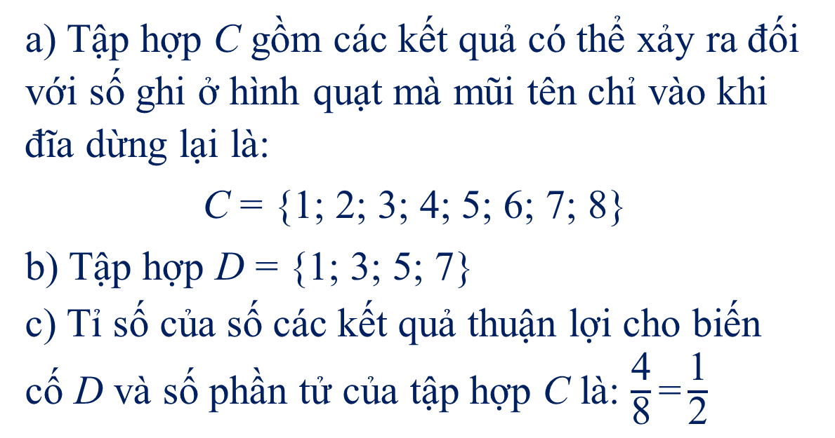
2. Xác suất của biến cố trong trò chơi vòng quay số
Hoạt động 2: (nhóm 4) Quay đĩa tròn một lần.
a) Tập hợp C gồm các kết quả có thể xảy ra đối với số ghi ở hình quạt mà mũi tên chỉ vào khi đĩa dừng lại là:
C = {1; 2; 3; 4; 5; 6; 7; 8}
b) Tập hợp D = {1; 3; 5; 7}
c) Tỉ số của số các kết quả thuận lợi cho biến cố D và số phần tử của tập hợp C là: $\frac{\text{4}}{\text{8}}\text{=}\frac{\text{1}}{\text{2}}$
8
1
7
2
6
3
5
4

Slide 14

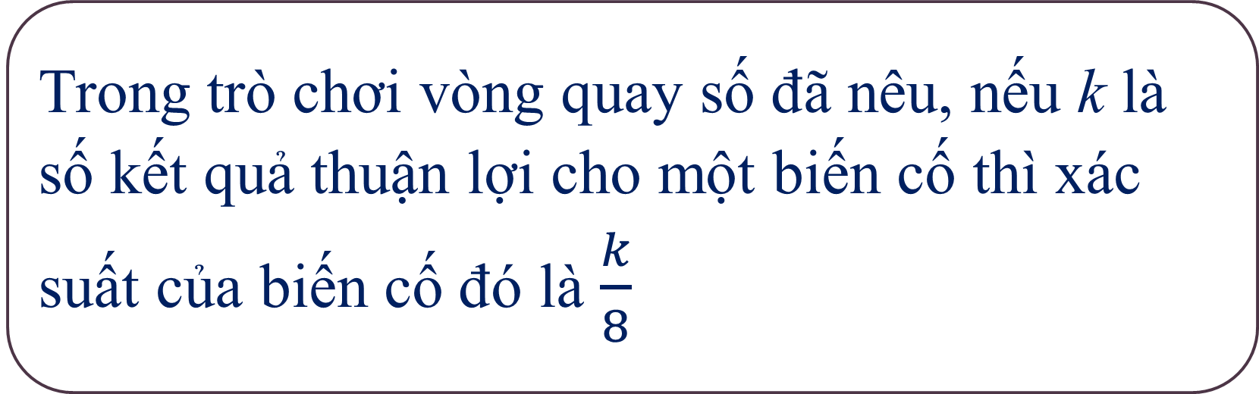
2. Xác suất của biến cố trong trò chơi vòng quay số
Trong trò chơi vòng quay số đã nêu, nếu k là số kết quả thuận lợi cho một biến cố thì xác suất của biến cố đó là $\frac{k}{8}$

Slide 15

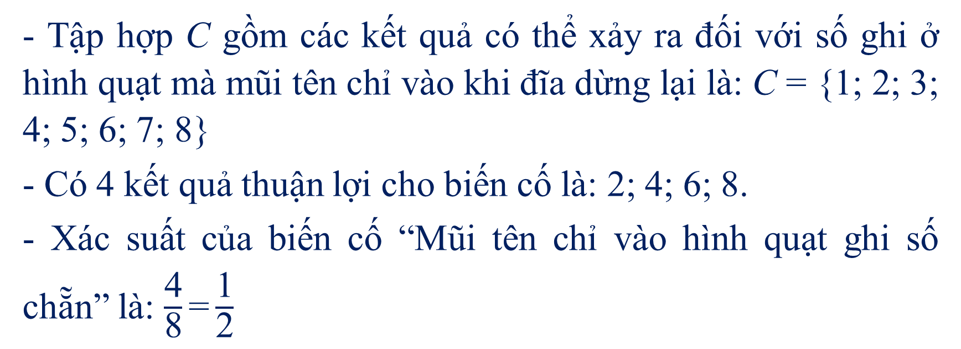
Ví dụ 1: Trong trò chơi “Vòng quay số” ở HĐ2, tính xác suất của biến cố “Mũi tên chỉ vào hình quạt ghi số chẵn”.
- Tập hợp C gồm các kết quả có thể xảy ra đối với số ghi ở hình quạt mà mũi tên chỉ vào khi đĩa dừng lại là: C = {1; 2; 3; 4; 5; 6; 7; 8}
- Có 4 kết quả thuận lợi cho biến cố là: 2; 4; 6; 8.
- Xác suất của biến cố “Mũi tên chỉ vào hình quạt ghi số chẵn” là: $\frac{\text{4}}{\text{8}}\text{=}\frac{\text{1}}{\text{2}}$

Slide 16
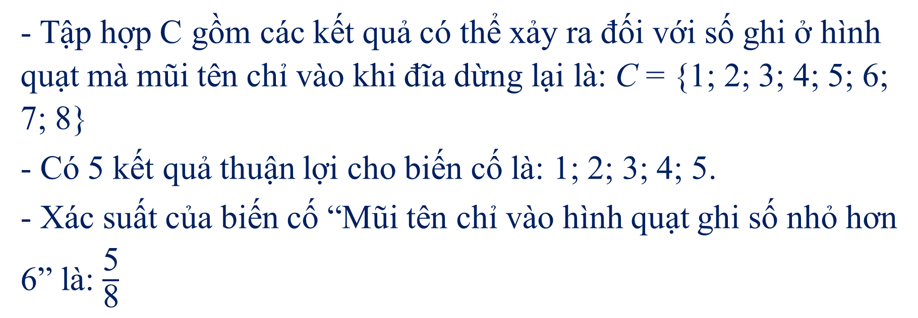

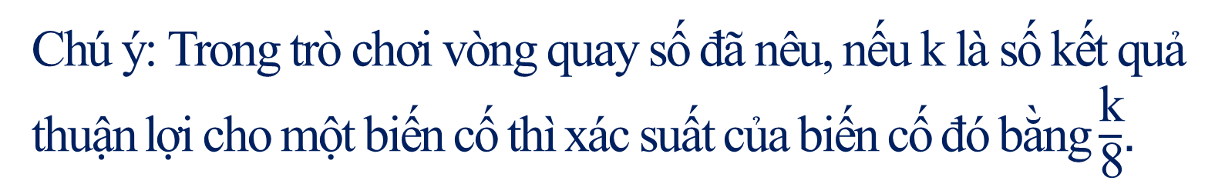
Luyện tập 1: Trong trò chơi Vòng quay số ở HĐ2, tính xác suất của biến cố “Mũi tên chỉ vào hình quạt ghi số nhỏ hơn 6”.
- Tập hợp C gồm các kết quả có thể xảy ra đối với số ghi ở hình quạt mà mũi tên chỉ vào khi đĩa dừng lại là: C = {1; 2; 3; 4; 5; 6; 7; 8}
- Có 5 kết quả thuận lợi cho biến cố là: 1; 2; 3; 4; 5.
- Xác suất của biến cố “Mũi tên chỉ vào hình quạt ghi số nhỏ hơn 6” là: $\frac{\text{5}}{\text{8}}$
Các kết quả có thể xảy ra là gì?
Kể tên các kết quả thuận lợi của biến cố.
!
Chú ý: Trong trò chơi vòng quay số đã nêu, nếu $\text{k}$ là số kết quả thuận lợi cho một biến cố thì xác suất của biến cố đó bằng $\frac{\text{k}}{\text{8}}$.

Slide 17
Hoạt động Luyện tập
03

Slide 18

Luyện tập
Bài 1: Viết ngẫu nhiên một số tự nhiên nhỏ hơn 20
a) Tìm số phần tử của tập hợp A gồm các kết quả có thể xảy ra đối với số tự nhiên được viết ra.
b) Tính xác suất của biến cố “Số tự nhiên được viết ra là số chẵn”.
c) Tính xác suất của biến cố “Số tự nhiên được viết ra là số lẻ”.
d) Tính xác suất của biến cố “Số tự nhiên được viết ra là bội của 4”.

Slide 19
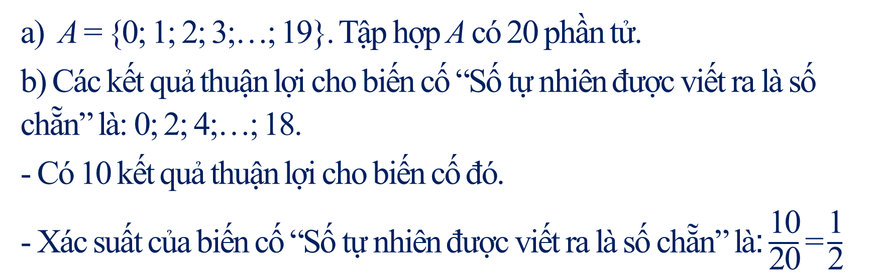
Luyện tập
Lời giải:
a) A = {0; 1; 2; 3;…; 19}. Tập hợp A có 20 phần tử.
b) Các kết quả thuận lợi cho biến cố “Số tự nhiên được viết ra là số chẵn” là: 0; 2; 4;…; 18.
- Có 10 kết quả thuận lợi cho biến cố đó.
- Xác suất của biến cố “Số tự nhiên được viết ra là số chẵn” là: $\frac{\text{10}}{\text{20}}\text{=}\frac{\text{1}}{\text{2}}$

Slide 20
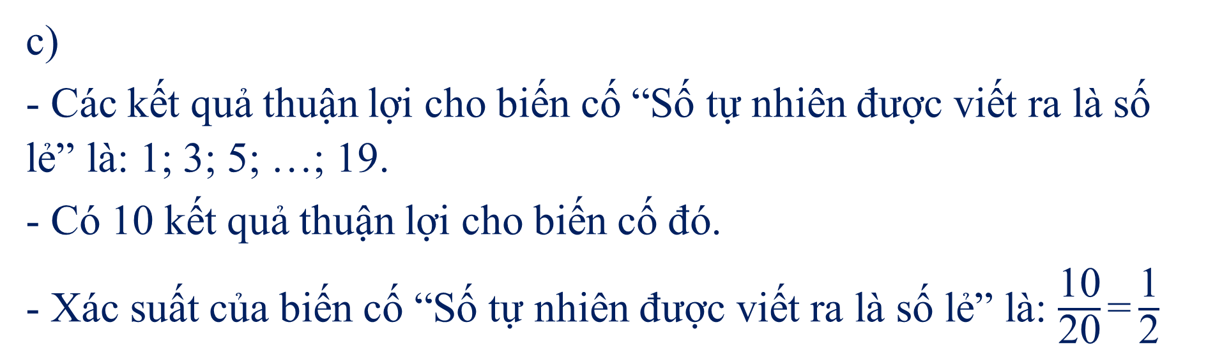
Luyện tập
c)
- Các kết quả thuận lợi cho biến cố “Số tự nhiên được viết ra là số lẻ” là: 1; 3; 5; …; 19.
- Có 10 kết quả thuận lợi cho biến cố đó.
- Xác suất của biến cố “Số tự nhiên được viết ra là số lẻ” là: $\frac{\text{10}}{\text{20}}\text{=}\frac{\text{1}}{\text{2}}$

Slide 21
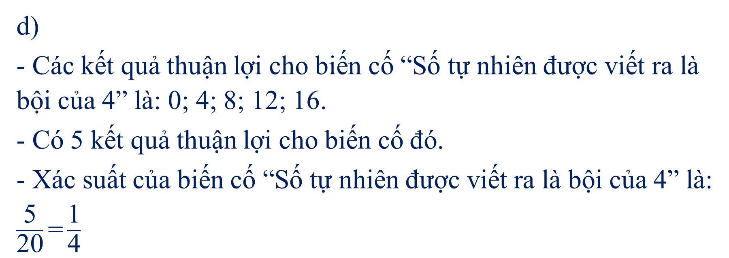
Luyện tập
d)
- Các kết quả thuận lợi cho biến cố “Số tự nhiên được viết ra là bội của 4” là: 0; 4; 8; 12; 16.
- Có 5 kết quả thuận lợi cho biến cố đó.
- Xác suất của biến cố “Số tự nhiên được viết ra là bội của 4” là: $\frac{\text{5}}{\text{20}}\text{=}\frac{\text{1}}{\text{4}}$

Slide 22
Hoạt động Vận dụng
04

Slide 23
Vận dụng
Bài 2 (SGK/trang 30)
Viết ngẫu nhiên một số tự nhiên có ba chữ số
a) Có bao nhiêu cách viết ngẫu nhiên một số tự nhiên như vậy?
b) Tính xác suất của mỗi biến cố sau:
- “Số tự nhiên được viết ra là lập phương của một số tự nhiên”;
- “Số tự nhiên được viết ra là số chia hết cho 10”.

Slide 24
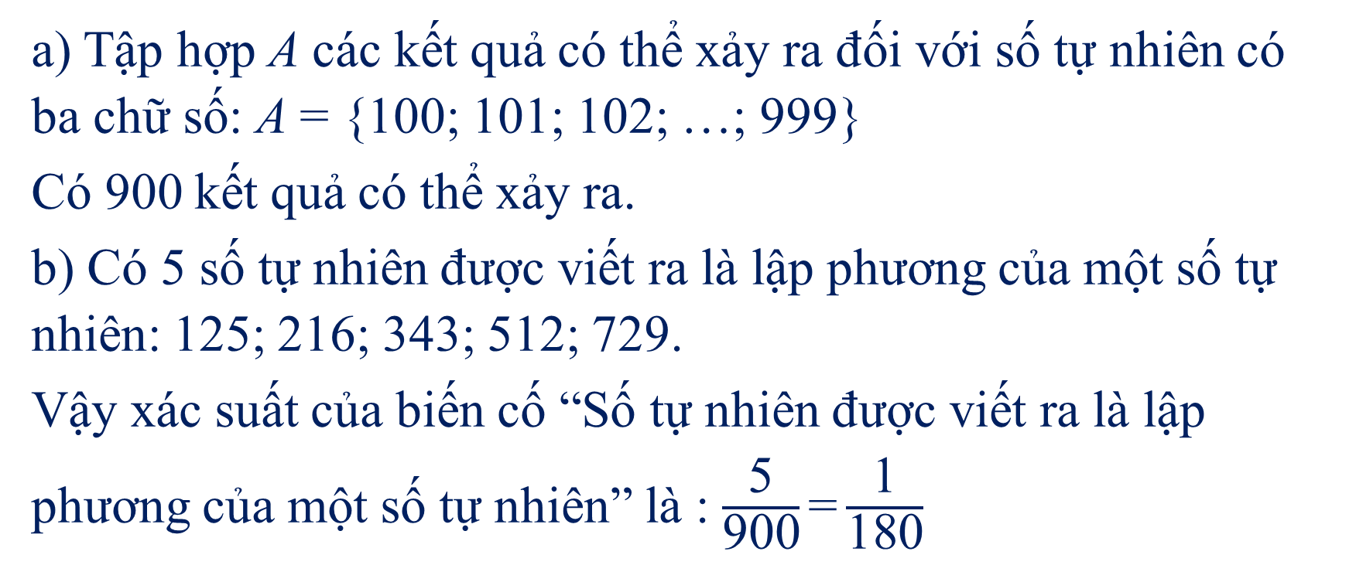
Vận dụng
Lời giải:
a) Tập hợp A các kết quả có thể xảy ra đối với số tự nhiên có ba chữ số: A = {100; 101; 102; …; 999}
Có 900 kết quả có thể xảy ra.
b) Có 5 số tự nhiên được viết ra là lập phương của một số tự nhiên: 125; 216; 343; 512; 729.
Vậy xác suất của biến cố “Số tự nhiên được viết ra là lập phương của một số tự nhiên” là : $\frac{\text{5}}{\text{900}}\text{=}\frac{\text{1}}{\text{180}}$

Slide 25
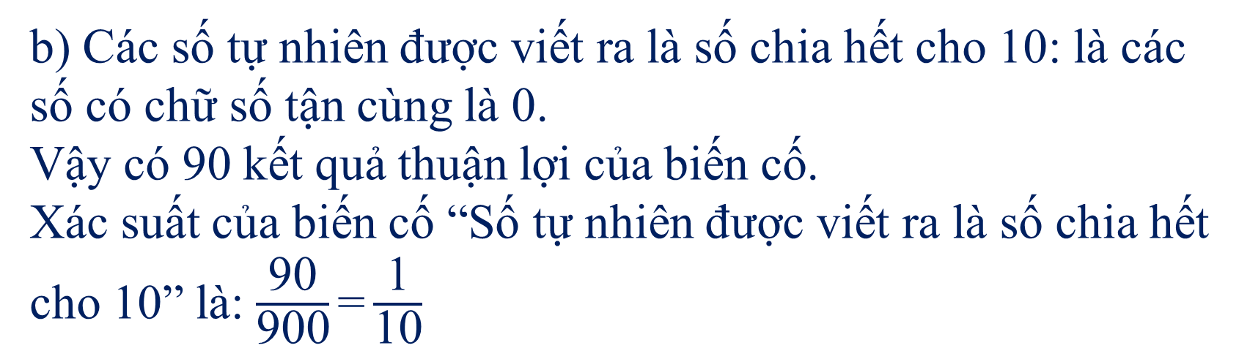
Vận dụng
b) Các số tự nhiên được viết ra là số chia hết cho 10: là các số có chữ số tận cùng là 0.
Vậy có 90 kết quả thuận lợi của biến cố.
Xác suất của biến cố “Số tự nhiên được viết ra là số chia hết cho 10” là: $\frac{\text{90}}{\text{900}}\text{=}\frac{\text{1}}{\text{10}}$

Slide 26
HƯỚNG DẪN VỀ NHÀ
- Ghi nhớ công thức tính xác suất của một biến cố trong trò chơi tung đồng xu và vòng quay số.
- Chuẩn bị bài mới: Tìm hiểu trước nội dung phần III. Xác suất của biến cố trong trò chơi chọn ngẫu nhiên một đối tượng từ một nhóm đối tượng. (sgk/28)

